Slide 1
第七章 Servlet基础

Slide 2


预习检查
集中测试
简述Servlet与JSP的关系
简述Servlet的主要方法及其作用
Servlet的生命周期包括哪几个环节？
写出在web.xml中配置Servlet的主要元素
Notes:
教学指导：
正式授课前进行统一测试。测试内容为上次课布置的预习测试题。本教学环节目的是强化学员进行预习的意识，测试结果记录学员学习成绩

Slide 3


回顾与作业点评
回顾
分页功能实现的基本流程是什么？
文件上传的表单应如何设置？
简述使用Commons-Fileupload处理文件上传的流程
点评作业的提交情况和共性问题
作业点评

Slide 4
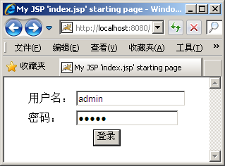
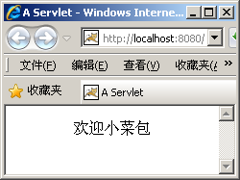
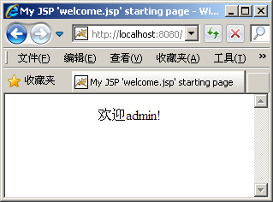
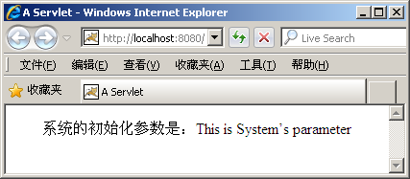
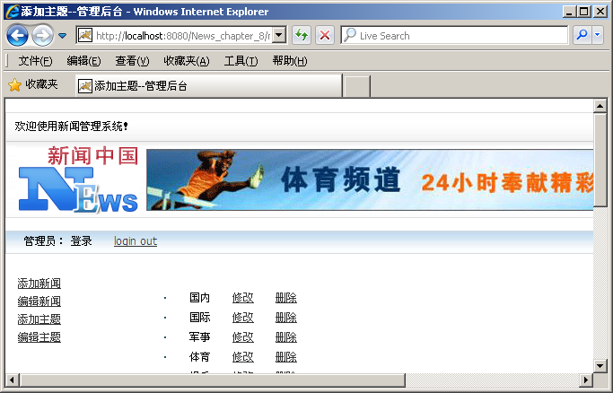
本章任务
使用Servlet实现用户登录
在Servlet中获取初始化参数
在Servlet中获取系统上下文参数
使用Servlet修改新闻主题操作

Slide 5


本章目标
了解Servlet API的常用接口和类
掌握Servlet的部署和配置
会使用Servlet处理用户请求
掌握Servlet的生命周期

Slide 6


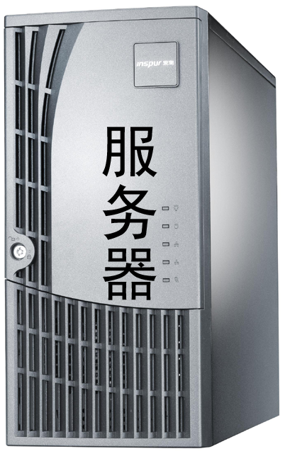
什么是Servlet 2-1
Servlet是在服务器端运行的Java程序，可以接收客户端请求并做出响应
Servlet运行于服务器端
请求
响应
Notes:
教学指导：强调是个Java程序，运行于服务器端、运行时需要Servlet容器支持

Slide 7

什么是Servlet 2-2
Servlet可以动态生成HTML内容对客户端进行响应
请求
响应
HTML代码
生成
运行
Servlet程序
Java代码

Slide 8



Servlet与JSP的关系
问题
Servlet与JSP都可以动态生成HTML内容，二者之间是否存在什么联系？
应用服务器
请求
JSP
客户端
响应
翻译
1
.java
执行
3
编译
2
.class
演示：Servlet与JSP的关系
Notes:
教学指导：先回忆第一章JSP 执行过程，然后说明JSP被翻译成.JAVA，这个.JAVA到底是什么样子呢？打开环境，新建一个JSP,运行后，再观看此.java文件上，如Test.jsp在运行时首先解析成一个Java类Test_jsp.java，而这个Test_jsp.java继承于org.apache.jasper.runtime.HttpJspBase类，而HttpJspBase又是继承自HttpServlet的类，由此可以得出一个结论，就是JSP在运行时会被Web容器翻译为一个Servlet

Slide 9
初识Servlet
import java.io.*;
import javax.servlet.*;
import javax.servlet.http.*;
public class HelloServletTest extends HttpServlet {
public void doGet ( HttpServletRequest request,
HttpServletResponse response )
throws ServletException, IOException { response.setContentType("text/html;charset=UTF-8");
PrintWriter out = response.getWriter();
out.println("<html>");
out.println(" <head><title>Servlet</title></head>");
out.println(" <body>");
out.println("你好，欢迎来到Servlet世界");
out.println(" </body>");
out.println("</html>");
out.close();
}
}
继承javax.servlet.http.HttpServlet类
Servlet输出HTML标签和内容
Notes:
教学指导：
简单展示一个Servlet类的基本构成，引出对Servlet API的介绍，
这里不必详细解释Servlet的语法，介绍完API后的示例中再详细讲解

Slide 10
Servlet体系结构
1
接口
Servlet
ServletConfig
2
抽象类
GenericServlet
HttpServlet
Notes:
教学指导：说明了解其关系及各接口和类的作用，后面进行一一讲解

Slide 11
Servlet接口
定义了所有Servlet需要实现的方法
方法名称 | 功能描述
void init (ServletConfig config) | 由 Servlet 容器调用，用于完成Servlet对象在处理客户请求前的初始化工作
void service ( ServletRequest req, ServletResponse res) | 由 Servlet 容器调用，用来处理客户端的请求
void destroy ( ) | 由 Servlet 容器调用，释放Servlet对象所使用的资源
ServletConfig getServletConfig ( ) | 返回ServletConfig 对象，该对象包含此 Servlet 的初始化和启动参数。返回的 ServletConfig 对象是传递给 init( ) 方法的对象
String getServletInfo ( ) | 返回有关 Servlet 的信息，比如作者、版本和版权。返回的字符串是纯文本，而不是任何种类的标记（如 HTML、XML等）
Notes:
教学指导：
简单介绍，以了解为主，稍后结合案例理解如何运用

Slide 12
ServletConfig接口
在Servlet初始化过程中获取配置信息
一个Servlet只有一个ServletConfig对象
方法名称 | 功能描述
String getInitParameter ( String name ) | 获取web.xml中设置的以name命名的初始化参数值
ServletContext getServletContext( ) | 返回Servlet的上下文对象引用
Notes:
教学指导：
简单介绍，以了解为主，稍后结合案例理解如何运用

Slide 13
GenericServlet抽象类
提供了Servlet与ServletConfig接口方法的默认实现（service( )方法除外）
方法名称 | 功能描述
public void init ( ServletConfig config ) | 对Servlet接口中init()方法的实现，对ServletConfig实例进行了保存。此方法还有一个无参的重载方法，可用于子类中重写
public String getInitParameter ( String name ) | 返回web.xml中名称为name的初始化参数的值
public ServletContext getServletContext ( ) | 返回ServletContext对象的引用
Notes:
教学指导：
简单介绍，以了解为主，稍后结合案例理解如何运用

Slide 14
HttpServlet抽象类
继承自GenericServlet
处理HTTP协议的请求和响应
方法名称 | 功能描述
public void service ( ServletRequest req, ServletResponse res ) | 对GenericServlet类中service()方法的实现，将请求分发给protected void service (HttpServletRequest req, HttpServletResponse res )
protected void service ( HttpServletRequest req, HttpServletResponse res ) | 接收HTTP 请求，并将它们分发给此类中定义的 doXXX( ) 方法
protected void doXXX ( HttpServletRequest req, HttpServletResponse res ) | 根据请求方式的不同分别调用的相应处理方法，如doGet()、doPost()等
Notes:
教学指导：
说明我们创建Servlet都是继承自HttpServlet。
教学指导：简单介绍，以了解为主，稍后结合案例理解如何运用

Slide 15
ServletContext接口
获取Web应用上下文，与Servlet容器进行通信
方法名称 | 功能描述
String getInitParameter ( String name ) | 获取名为name的系统范围的初始化参数值，系统范围的初始化参数可在部署描述符中使用<context-param>元素定义
void setAttribute ( String name, Object object ) | 设置名称为name的属性
Object getAttribute ( String name ) | 获取名称为name的属性
String getRealPath ( String path ) | 返回参数所代表目录的真实路径
void log ( String message ) | 记录一般日志信息
Notes:
教学指导：
说明ServletContext在何时使用，有什么用。说明application内置对象即为ServletContext实例
简单介绍，以了解为主，稍后结合案例理解如何运用

Slide 16
请求、响应相关接口
请求
响应
ServletRequest
ServletResponse
HttpServletRequest
HttpServletResponse
Notes:
教学指导：说明了解其关系及各接口的作用，后面进行一一讲解

Slide 17
ServletRequest接口
获取客户端请求的数据
方法名称 | 功能描述
Object getAttribute ( String name ) | 获取名称为name的属性值
void setAttribute ( String name, Object object ) | 在请求中保存名称为name的 属性
void removeAttribute (String name) | 清除请求中名字为name的属性
String getCharacterEncoding ( ) | 返回请求体所使用的字符编码
void setCharacterEncoding ( String charset ) | 设置请求体的字符编码
String getParameter ( String name ) | 返回指定请求参数的值
String[ ] getParameterValues ( String name ) | 返回指定请求参数的全部值
RequestDispatcher getRequestDispatcher( String path ) | 返回指向指定路径的请求分发 对象
Notes:
教学指导：
简单介绍，以了解为主，稍后结合案例理解如何运用

Slide 18
HttpServletRequest接口
除了继承ServletRequest接口中的方法，还增加了一些用于读取HTTP请求信息的方法
方法名称 | 功能描述
String getContextPath( ) | 返回请求URI中表示请求上下文的路径，上下文路径是请求URI的开始部分
Cookie[ ] getCookies( ) | 返回客户端在此次请求中发送的所有cookie对象
HttpSession getSession( ) | 返回和此次请求相关联的session，如果没有给客户端分配session，则创建一个新的session
String getMethod( ) | 返回此次请求所使用的HTTP方法的名字，如GET、POST
String getHeader( String name ) | 返回指定的请求头信息
Notes:
教学指导：
简单介绍，以了解为主，稍后结合案例理解如何运用

Slide 19
ServletResponse接口
设置响应参数和向客户端发送响应数据
方法名称 | 功能描述
PrintWriter getWriter ( ) | 返回PrintWriter对象，用于向客户端发送文本
String getCharacterEncoding ( ) | 返回在响应中发送的正文所使用的字符编码
void setCharacterEncoding ( String charset ) | 设置响应的字符编码
void setContentType ( String type ) | 设置发送到客户端的响应的内容类型，此时响应的状态属于尚未提交
Notes:
教学指导：
简单介绍，以了解为主，稍后结合案例理解如何运用

Slide 20
HttpServletResponse接口
除了继承ServletResponse接口中的方法，还增加了适用于HTTP响应的新方法
方法名称 | 功能描述
void addCookie ( Cookie cookie ) | 增加一个cookie到响应中，这个方法可多次调用，设置多个cookie
void addHeader ( String name, String value ) | 将一个名称为name，值为value的响应报头添加到响应中
void sendRedirect(String location) | 发送一个临时的重定向响应到客户端，以便客户端访问新的URL
void encodeURL ( String url ) | 使用session ID对用于重定向的URL进行编码
Notes:
教学指导：
简单介绍，以了解为主，稍后结合案例理解如何运用

Slide 21
Servlet的应用
创建Servlet
继承HttpServlet
重写doPost()或doGet()方法
部署Servlet
编译Servlet到/WEB-INF/classes目录
编辑部署描述文件web.xml
<servlet>
<servlet-mapping>
<url-pattern>
启动Tomcat，访问Servlet
演示示例1：Hello Servlet
Notes:
教学指导：
讲解Servlet的应用步骤后，结合前面介绍的API，技术顾问现场创建一个简单的Servlet，进行访问。
在演示中强调创建时给的Mapping URL、web.xml中url-pattern的URL，以及访问此Servlet时URL三者的关系。理顺访问思路后再扩展Servlet的多种url-pattern配置方式

Slide 22
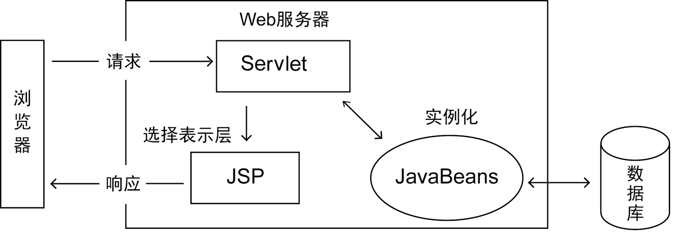
使用Servlet实现控制器2-1
修改控制器
主题控制页
显示主题
更新主题
添加主题
Servlet
JSP
Notes:
教学指导：
1、之前贯穿案例中的控制页是用JSP实现的，现在换成Servlet来实现。对比JSP和Servlet使用场合的区别。
2、重点讲解此Servlet作为控制器架构图的流程

Slide 23
使用Servlet实现控制器2-2
public class TopicServlet extends HttpServlet {
public void doGet( HttpServletRequest request, HttpServletResponse
response ) throws ServletException, IOException {
... ...
String opr = request.getParameter( "opr" );
TopicsService topicsService = new TopicsServiceImpl();
String contextPath = request.getContextPath();
if ( opr.equals( "list" ) ) { //查找所有主题
List<Topic> list = topicsService.getAllTopics();
request.setAttribute( "list", list );
request.getRequestDispatcher (
contextPath + "/newspages/topic_list.jsp" )
.forward( request, response );
}
… …
}
}
<div id="opt_list">
<ul>
<li><a href="../util/news_control.jsp?opr=findTopics">添加新闻</a></li>
<li><a href="../util/news_control.jsp?opr=list">编辑新闻</a></li>
<li><a href="../newspages/topic_add.jsp">添加主题</a></li>
<li><a href="../util/topics?opr=list">编辑主题</a></li>
</ul>
</div>
演示示例2：使用Servlet实现控制器
Notes:
教学指导：接上一页的需求，此页主要讲解如何使用控制器，讲完思路后观看演示示例,重点说明Servlet的路径及与JSP路径的关系

Slide 24
Servlet的生命周期2-1
生命周期的各个阶段
实例化
Servlet 容器创建 Servlet 的实例
初始化
该容器调用 init ( ServletConfig ) 方法
服务
如果请求 Servlet，则容器调用 service() 方法
销毁
销毁实例之前调用 destroy() 方法

Slide 25

Servlet的生命周期2-2
Servlet的生命周期
3
2
创建Servlet实例
解析请求
4
1
调用init()方法
HTTP请求
容器
Servlet
5
响应
调用service()方法
7
6
输出响应信息
8
调用destroy()方法
Notes:
教学指导：
强调以上方法是由容器调用的。并特别说明3、4和8何时执行，执行多少次。5何时执行，执行多少次。
解释完Servlet的生命周期后，观看演示示例。
1：第一次提交请求后观看执行以上哪此方法
2：多次提交请求后观看执行以上哪此方法
3：停止Tomcat服务后观看执行以上哪此方法。

Slide 26
获取Servlet初始化参数2-1
Servlet初始化参数配置
<web-app>
<servlet>
<servlet-name>HelloServlet</servlet-name>
<servlet-class>demo.servlet.HelloServlet</servlet-class>
<init-param>
<param-name>initParam</param-name>
<param-value>Hello Servlet</param-value>
</init-param>
</servlet>
<servlet-mapping>
<servlet-name>HelloServlet</servlet-name>
<url-pattern>/HelloServlet</url-pattern>
</servlet-mapping>
</web-app>
Notes:
教学指导：之前可以通过doPost()或doGet()获取表单提交的数据，我们也可以预先对Servelt进行初始化设置，进行过渡本知识点。
并带学员回顾前面讲的ServeltConfig接口的作用以及是通过实现的getInitParameter(String name)方法来获取初始化参数
最后补充说明init-param元素可配置多个

Slide 27
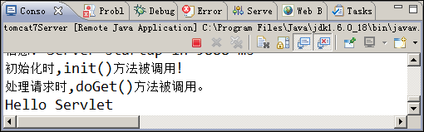
获取Servlet初始化参数2-2
获取初始化参数
public void doGet ( HttpServletRequest request,
HttpServletResponse response )
throws ServletException, IOException {
System.out.println("处理请求时,doGet()方法被调用。");
String initParam = getInitParameter( "initParam" );
System.out.println(initParam);
}
根据参数名称进行读取
演示示例4：获取Servlet初始化参数

Slide 28
获取Servlet上下文参数2-1
配置Servlet上下文
<web-app>
<context-param>
<param-name>contextParam</param-name>
<param-value>Hello Servlet</param-value>
</context-param>
<!--省略其他配置-->
</web-app>
初始化参数的名字
初始化参数的值
Notes:
教学指导：对比讲解Servlet上下文参数与初始化参数有何区别。1：范围。2：配置。3：用途。可从这三方面说明。

Slide 29
获取Servlet上下文参数2-2
读取Servlet上下文
public class HelloServlet extends HttpServlet {
// …省略其他代码
public void doGet ( HttpServletRequest request,
HttpServletResponse response )
throws ServletException, IOException {
System.out.println("处理请求时，doGet()方法被调用。");
String initParam = getInitParameter( "initParam" );
String contextParam =
this.getServletContext().getInitParameter( "contextParam" ); System.out.println("Servlet初始化参数" + initParam);
System.out.println("系统初始化参数" + contextParam);
}
}
根据参数名称进行读取
演示示例5：获取Servlet上下文参数

Slide 30
总结2-1
运行在Servlet容器中的Java类，可以接受请求并产生响应
Servlet API
开发Servlet
部署和访问
JSP本质上是一个Servlet，JSP适合表示层开发，Servlet适合封装控制逻辑
Servlet接口
ServletConfig接口
GenericServlet / HttpServlet抽象类
ServletContext接口
ServletRequest / HttpServletRequest接口
ServletResponse / HttpServletResponse接口
Servlet基础
通常选择继承HttpServlet
重写init()、doGet()、doPost()、destroy()等方法
Servlet类编译到/WEB-INF/classes目录下
配置web.xml
根据<url-pattern>定义的特征编写URL进行访问
<servlet-name>
<servlet-class>
<servlet>
<servlet-mapping>
<servlet-name>
<url-pattern>
Notes:
教学指导；
总结部分主要达到以下几个目的：
1、回顾内容。注意与与本章任务和目标不一样。本章任务和目标是是强调内容概貌，学到技术，告知要学习什么；总结时，要格外强调观点，把每一个知识点的观点结论都尽量突出出来。
2、整理逻辑。还应该把观点之间的逻辑联系梳理出来。从而使知识系统化、逻辑化。要帮助学员整清逻辑是总结的一大任务。

Slide 31
总结2-2
Servlet生命周期
初始化参数和
上下文参数
加载和实例化
初始化
服务
销毁
init()方法
执行一次
service()方法
反复执行
destroy()方法
执行一次
Servlet基础
在web.xml中配置
初始化参数
上下文参数
只对一个Servlet有效
在<servlet>中配置
ServletConfig.getInitParameter();
<init-param>
<param-name>
<param-value>
可被整个应用共享
在<web-app>中配置
ServletContext.getInitParameter();
<context-param>
<param-name>
<param-value>
Notes:
教学指导；
总结部分主要达到以下几个目的：
1、回顾内容。注意与与本章任务和目标不一样。本章任务和目标是是强调内容概貌，学到技术，告知要学习什么；总结时，要格外强调观点，把每一个知识点的观点结论都尽量突出出来。
2、整理逻辑。还应该把观点之间的逻辑联系梳理出来。从而使知识系统化、逻辑化。要帮助学员整清逻辑是总结的一大任务。

